Slide 1
আজকের পাঠে সকলকে

Slide 2
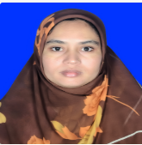
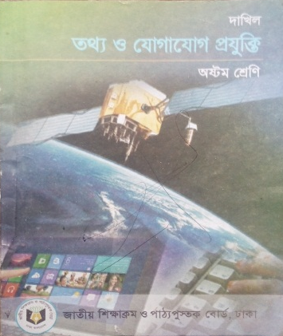
মদিনা খাতুন
সহকারী শিক্ষক (আইসিটি)
লক্ষ্মীপুর দ্বিমুখী উচ্চ বিদ্যালয়
কুলিয়ারচর, কিশোরগঞ্জ।
শ্রেণি : অষ্টম
বিষয় : তথ্য ও যোগাযোগ প্রযুক্তি
অধ্যায় : তৃতীয়
সময় : ৫০ মিনিট

Slide 3
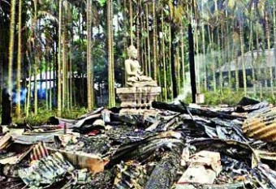
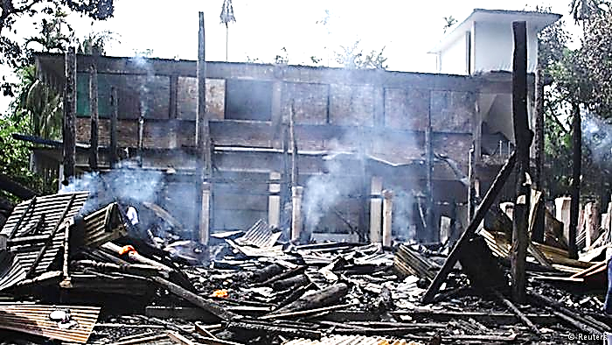
নিচের ছবিগুলো দেখ এবং চিন্তা করে বল
২০১২ সালে সেপ্টেম্বরের ৩০ তারিখ চট্রগ্রামের রামুতে অসংখ্য বৌদ্ধবিহার পুড়িয়ে দেওয়া হয়েছিল।

Slide 4
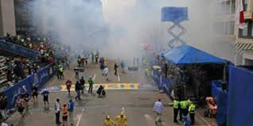
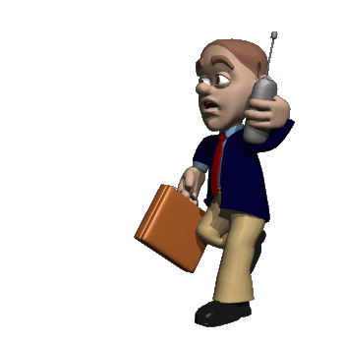
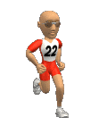
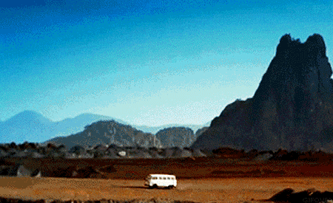
২০১৩ সালের এপ্রিলের ১৫ তারিখ মার্কিন যুক্তরাষ্ট্রের বস্টন শহরে একটি ম্যারাথন দৌড় শেষে উপস্থিত দর্শকদের মাঝে একটা বোমা বিস্ফোরণ হয়ে ০৩ জন মানুষ মারা গিয়েছিল এবং আহত হয়েছিল শতাধিক।

Slide 5
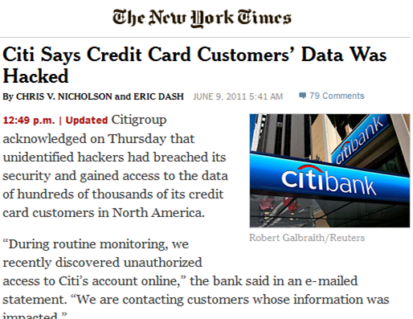
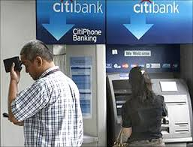
নিচের ছবিগুলো দেখ এবং চিন্তা করে বল
২০১১ সালের জুন মাসের ৯ তারিখ নিউইর্য়ক টাইমসের এক সংবাদে বলা হয়েছিল, সিটি ব্যাংকের লক্ষ লক্ষ গ্রাহকের ক্রেডিট কার্ড নম্বর এবং তার গোপন তথ্য প্রকাশিত হয়ে গেছে। যে কারণে অসংখ্য মানুষের টাকা পয়সার নিরাপত্তা এখন হুমকির মুখে।

Slide 6
আজকের পাঠ ----
পাঠ - ১৯ : সাইবার অপরাধ

Slide 7
শিখনফল
এইপাঠ শেষে শিক্ষার্থীরা ------
সাইবার অপরাধ কী তা বলতে পারবে;
প্রচলিত কিছু সাইবার অপরাধের নাম শনাক্ত করে লিখতে পারবে;
বিভিন্ন প্রকার সাইবার অপরাধ সম্পর্কে বর্ণনা করতে পারবে।

Slide 8
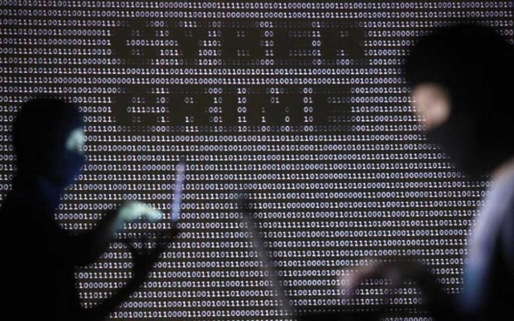
সাইবার অপরাধ
যদি কোন ব্যক্তি যে কোন ইলেক্ট্রনিক ডিভাইস ও ইন্টারনেট ব্যবহারের মাধ্যমে কোন অপরাধ করে থাকে, তাহলে তাকে সাইবার অপরাধ বলে।

Slide 9
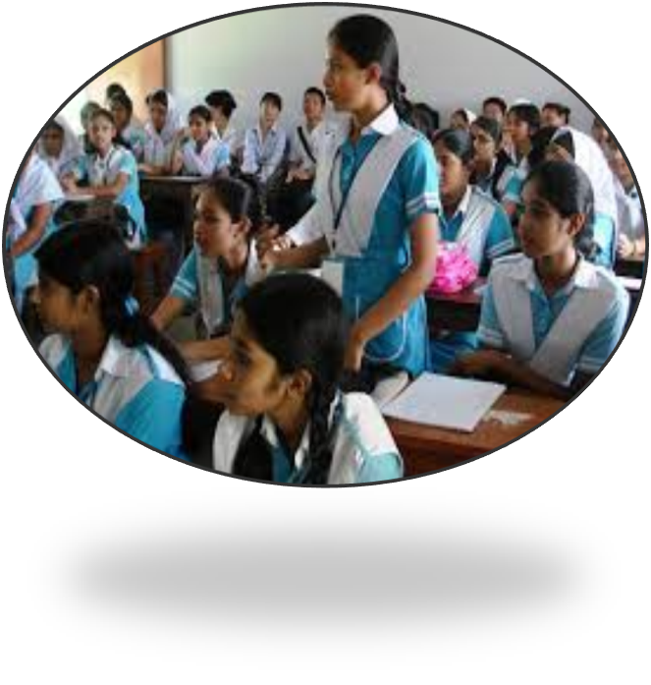
একক কাজ
সাইবার অপরাধ কী ?

Slide 10
প্রচলিত কিছু সাইবার অপরাধ
সাইবার অপরাধ
স্প্যাম
প্রতারণা
আপত্তিকর তথ্য প্রকাশ
হুমকি প্রদর্শন
সাইবার যুদ্ধ

Slide 11
জোড়ায় কাজ
পাঁচটি সাইবার অপরাধের নাম লিখ?

Slide 12
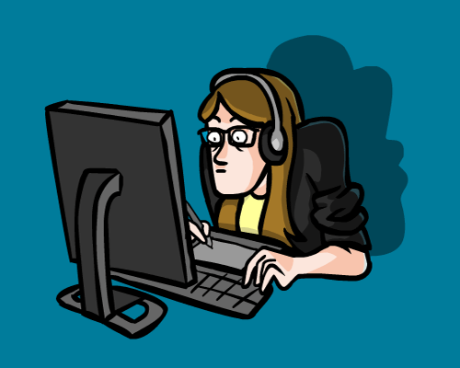
স্প্যাম
তথ্য প্রযুক্তির এই যুগে যারা ইমেইল ব্যবহার করে তথ্য আদান-প্রদান করে তারা কম বেশী সবাই এই অপরাধটি দ্বারা আক্রান্ত হয়েছে। স্প্যাম হচ্ছে যন্ত্র দিয়ে তৈরি করা অপ্রয়োজনীয়, উদ্দেশ্যমূলক কিংবা আপত্তিকর ইমেইল, যেগুলো প্রতি মুহূর্তে ইমেইল ব্যবহারকারীর কাছে পাঠানো হচ্ছে। স্প্যামের আঘাত থেকে রক্ষা করার জন্য নানা ধরণের ব্যবস্থা নিতে গিয়ে অর্থ ও সম্পদের অপচয় হয়।

Slide 13
চল একটি ভিডিও দেখি

Slide 14
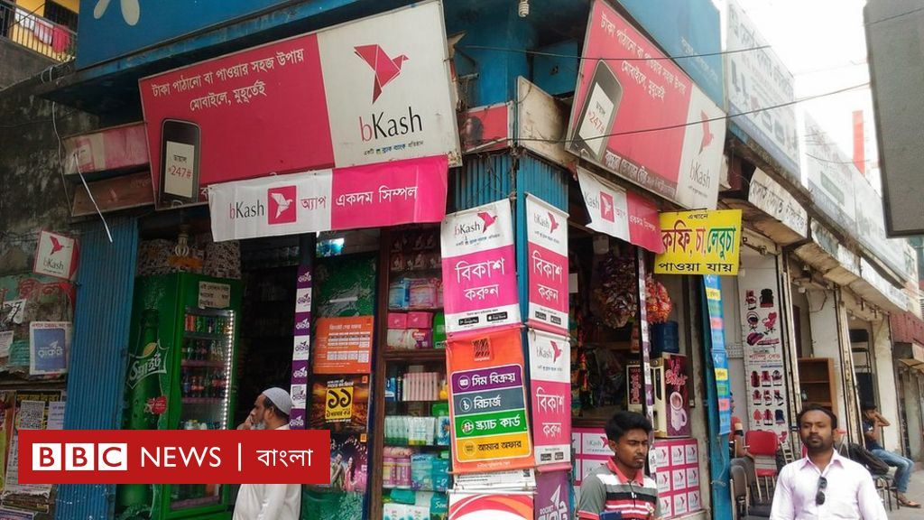
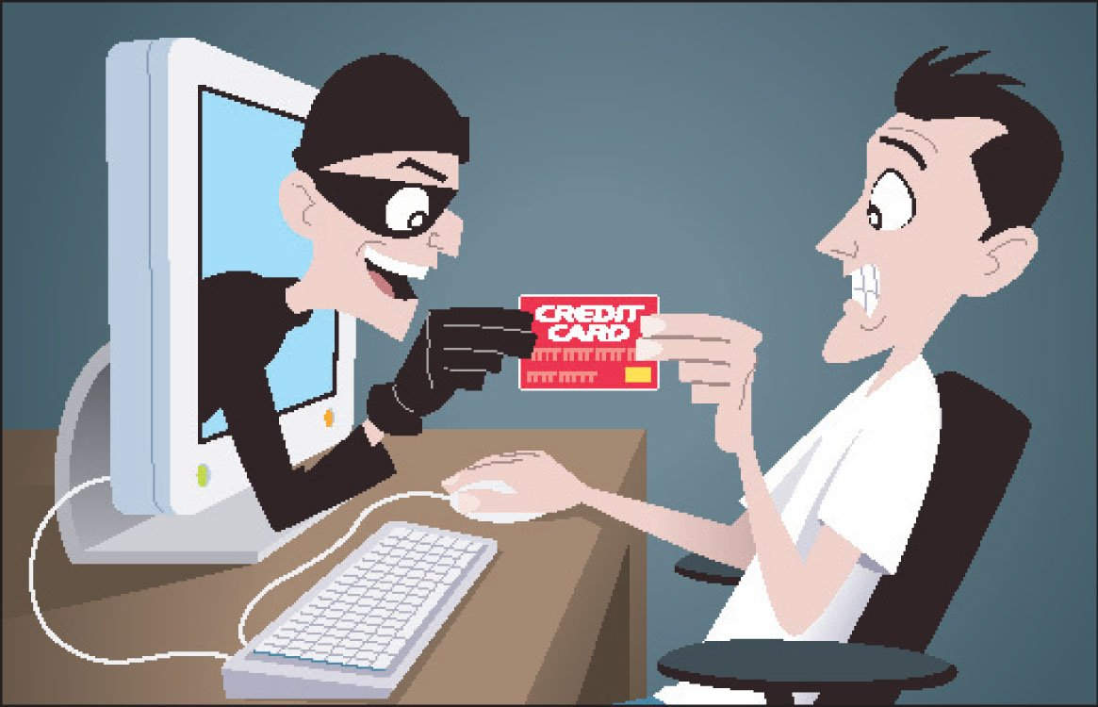
প্রতারণা
বর্তমানে সাইবার অপরাধের একটা বড় অংশ হচ্ছে প্রতারণা। ভূল পরিচয় এবং ভূল তথ্য দিয়ে সাধারণ মানুষের কাছে নানা ভাবে যোগাযোগ করা হয় এবং তাদেরকে নানা ভাবে প্রতারিত করার চেষ্টা করা হয়।

Slide 15
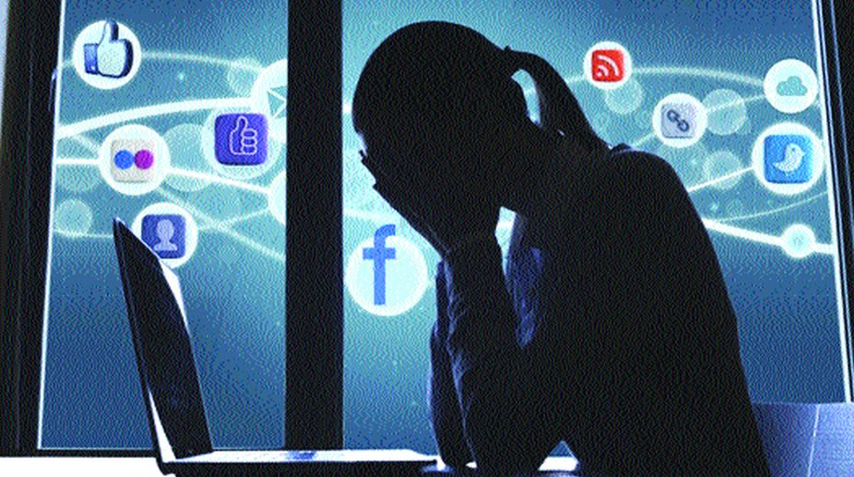
আপত্তিকর তথ্য প্রকাশ
কিন্তু অনেক সময় অজ্ঞাত পরিচয় দিয়ে গোপনে সেটি করা হয় এবং সেটি বন্ধ করা কঠিন হয়ে পড়ে। আপত্তিকর তথ্য প্রকাশ করে বিদ্বেষ ছড়ানোর চেষ্টা করায় বাংলাদেশে কয়েকবার ইন্টারনেটে ফেসবুক বা ইউটিউবের মত জনপ্রিয় সেবা বন্ধ রাখতে হয়েছিল।
অনেক সময়েই ইন্টারনেটে কোনো মানুষ সম্পর্কে ভূল কিংবা আপত্তিকর তথ্য প্রকাশ করে দেওয়া হয়। সেটা শত্রুতামূলকভাবে হতে পারে, রাজনৈতিক উদ্দেশ্যেও হতে পারে কিংবা অন্য যেকোন অসৎ উদ্দেশ্যেও হতে পারে। দায়িত্বশীল প্রতিষ্ঠানকে ব্যবহার করে সেটি করার চেষ্টা করা হলে অভিযোগ করে সেটি বন্ধ করে দেওয়া যায়।

Slide 16
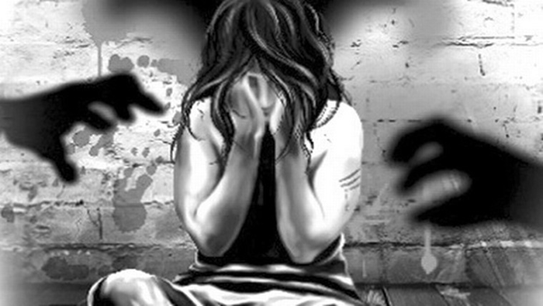
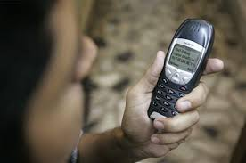
হুমকি প্রদর্শন
ইন্টারনেট, ইমেইল বা কোনো একটি সামাজিক যোগাযোগের সাইট ব্যবহার করে কখনো কখনো কেউ কোনো একজনকে নানাভাবে হয়রানি করতে পারে। ইন্টানেটে যেহেতু একজন মানুষকে সরাসরি অন্য মানুষের মুখোমুখি হতে হয়না, তাই কেউ চাইলে খুব সহজে আরেকজনকে হুমকি প্রদর্শন করতে পারে।

Slide 17
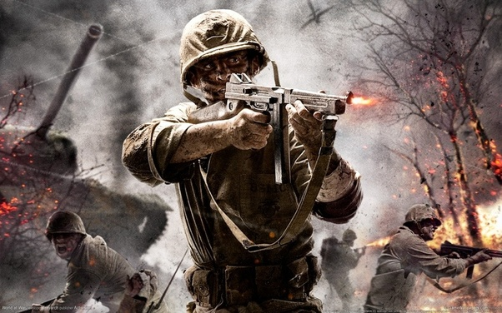
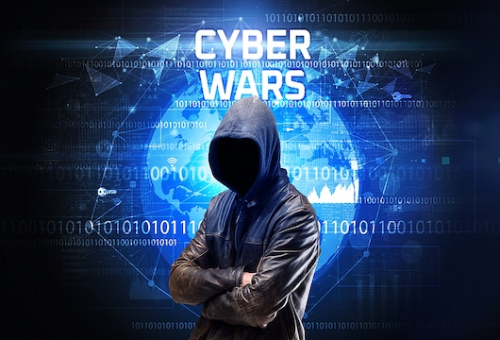
সাইবার যুদ্ধ
ব্যক্তিগত পর্যায়ে একজনের সাথে আরেকজনের সংঘাত অনেক সময় আরো বড় পর্যায়ে নিতে পারে। একটি দল বা গোষ্ঠী এমনকি একটি দেশ নানা কারণে সংঘবদ্ধ হয়ে অন্য একটি দল, গোষ্ঠী বা দেশের বিরুদ্ধে এক ধরণের সাইবার যুদ্ধ ঘোষনা করতে পারে।

Slide 18
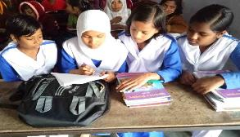
দলীয় কাজ
বর্তমানে যে সকল সাইবার অপরাধ সংঘটিত হচ্ছে তার ৫টি কারন লিখ ।

Slide 19
মূল্যায়ন
সাইবার অধরাধ বলতে কী বুঝ?
প্রচলিত দুটি সাইবার অপরাধের নাম বল?
স্প্যাম কী?
সাইবার যুদ্ধ কীভাবে হতে পারে?
কিভাবে হুমকি প্রদর্শন করলে সাইবার অপরাধ হয়?

Slide 20
বাড়ির কাজ
“সাইবার অপরাধ প্রতিরোধে প্রযুক্তির অপব্যবহারই দায়ী” কথাটির যৌক্তিকতা ব্যাখ্যা কর।

